Slide 1
Как попасть на стажировку
в Яндекс
Фролов Василий

Slide 2


Кто я такой?
Василий aka jenniffr с волны 23_10_KZN

Slide 3
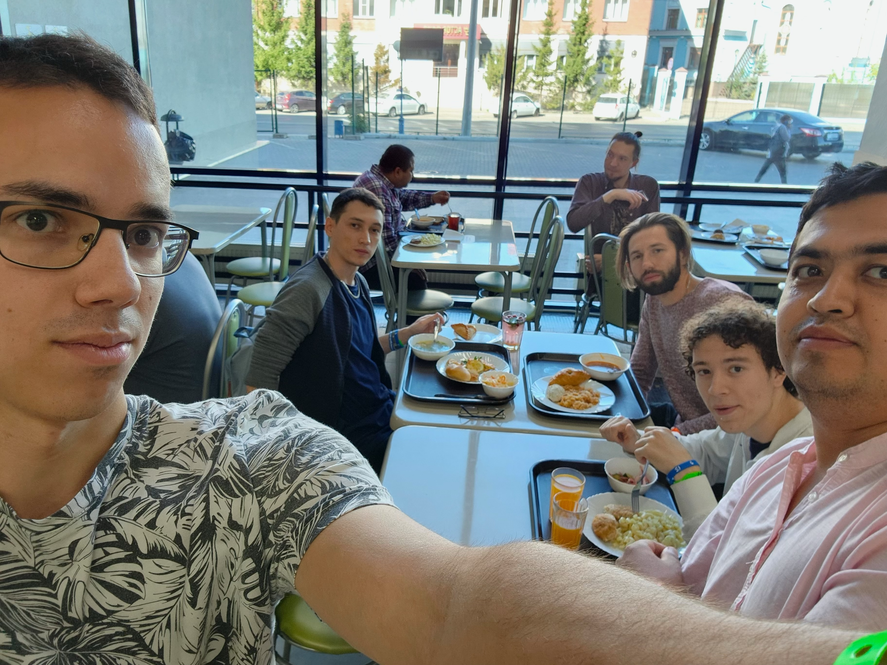
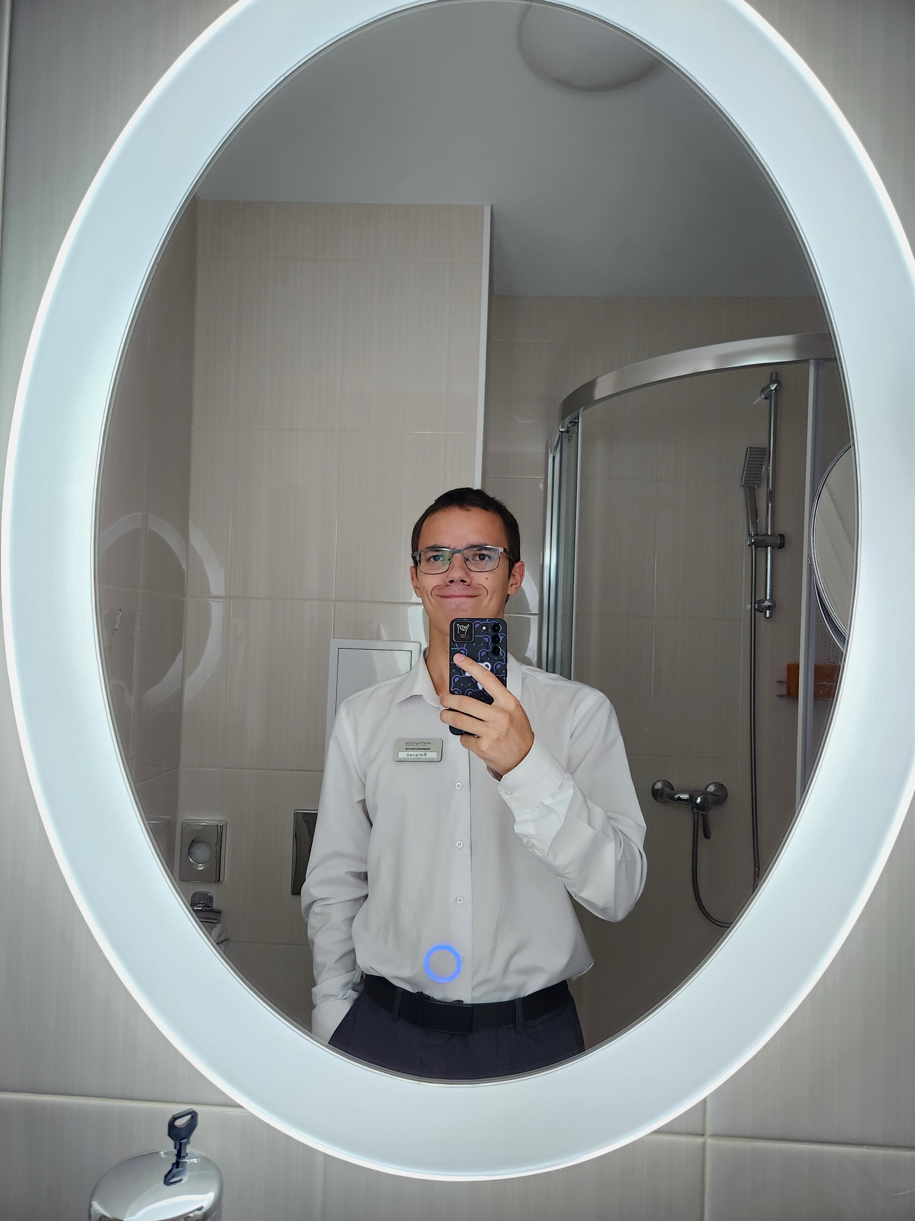
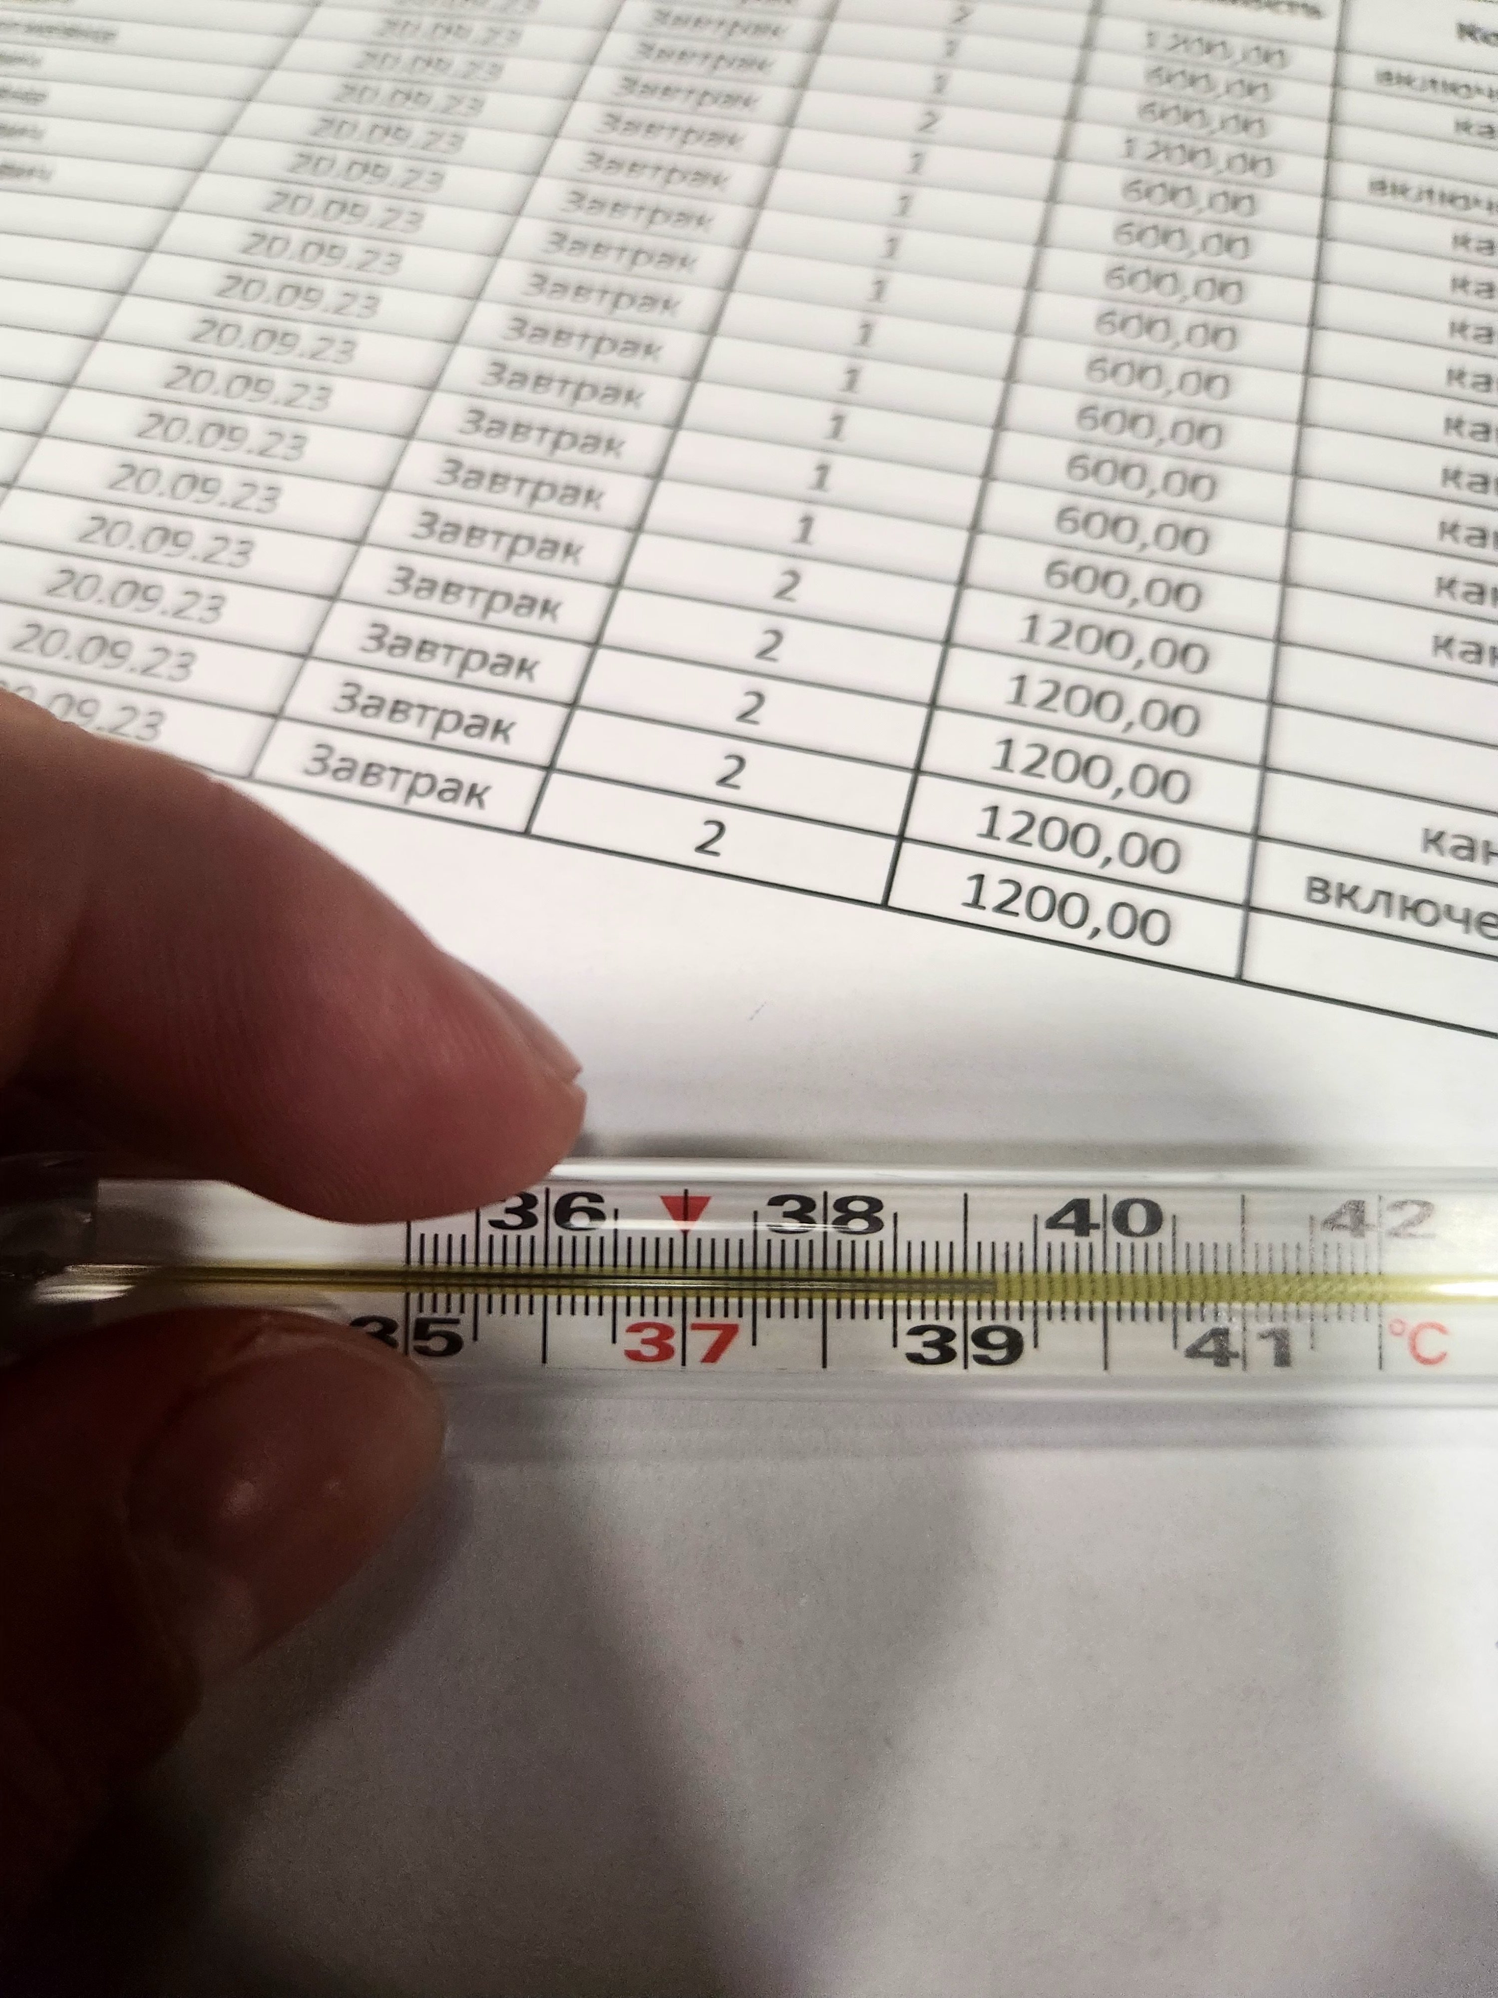
Notes:
Я проходил интенсив совмещая с работой администратором а отеле. Ещё во время интенсива мне пришлось удалить все зубы мудрости)

Slide 4
Кто я такой?
Василий aka jenniffr с волны 23_10_KZN
Прошел интенсив работая в отеле 2/2
Написал с diamondp бота для поиска пиров в кампусе
Сделал более 300 откликов, побывал на 15+ собесах
Перед стажкой подрабатывал курьером в Лавке
Пир года в номинации Career Buddy 2024
После 2х стажировок остался Python разработчиком в Яндекс ID

Slide 5

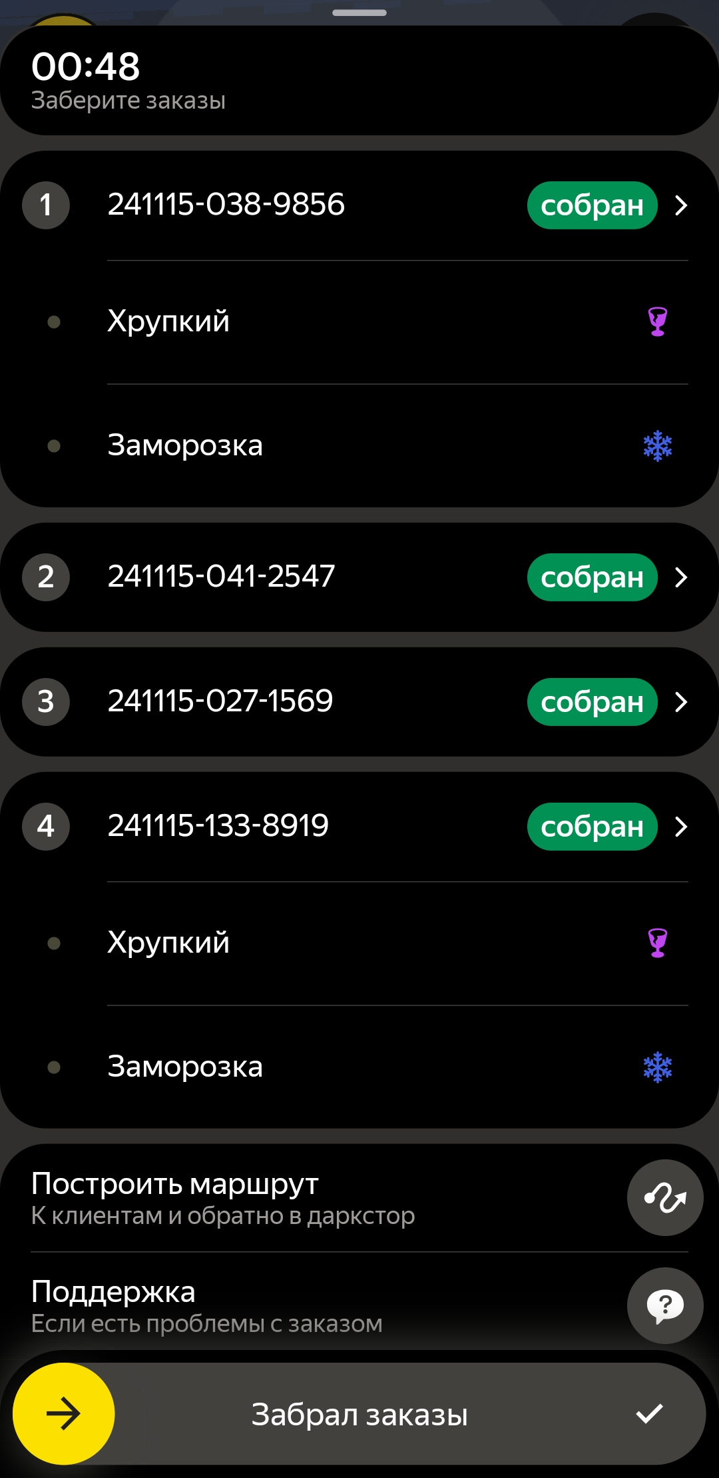
Notes:
Это было неплохое время. Я успел повидать много мест в Казани и накататься на велике вдоволь)

Slide 6
Кто я такой?
Василий aka jenniffr с волны 23_10_KZN
Прошел интенсив работая в отеле 2/2
Написал с diamondp бота для поиска пиров в кампусе
Сделал более 300 откликов, побывал на 15+ собесах
Перед стажкой подрабатывал курьером в Лавке
Пир года в номинации Career Buddy 2024
После 2х стажировок остался Python разработчиком в Яндекс ID

Slide 7
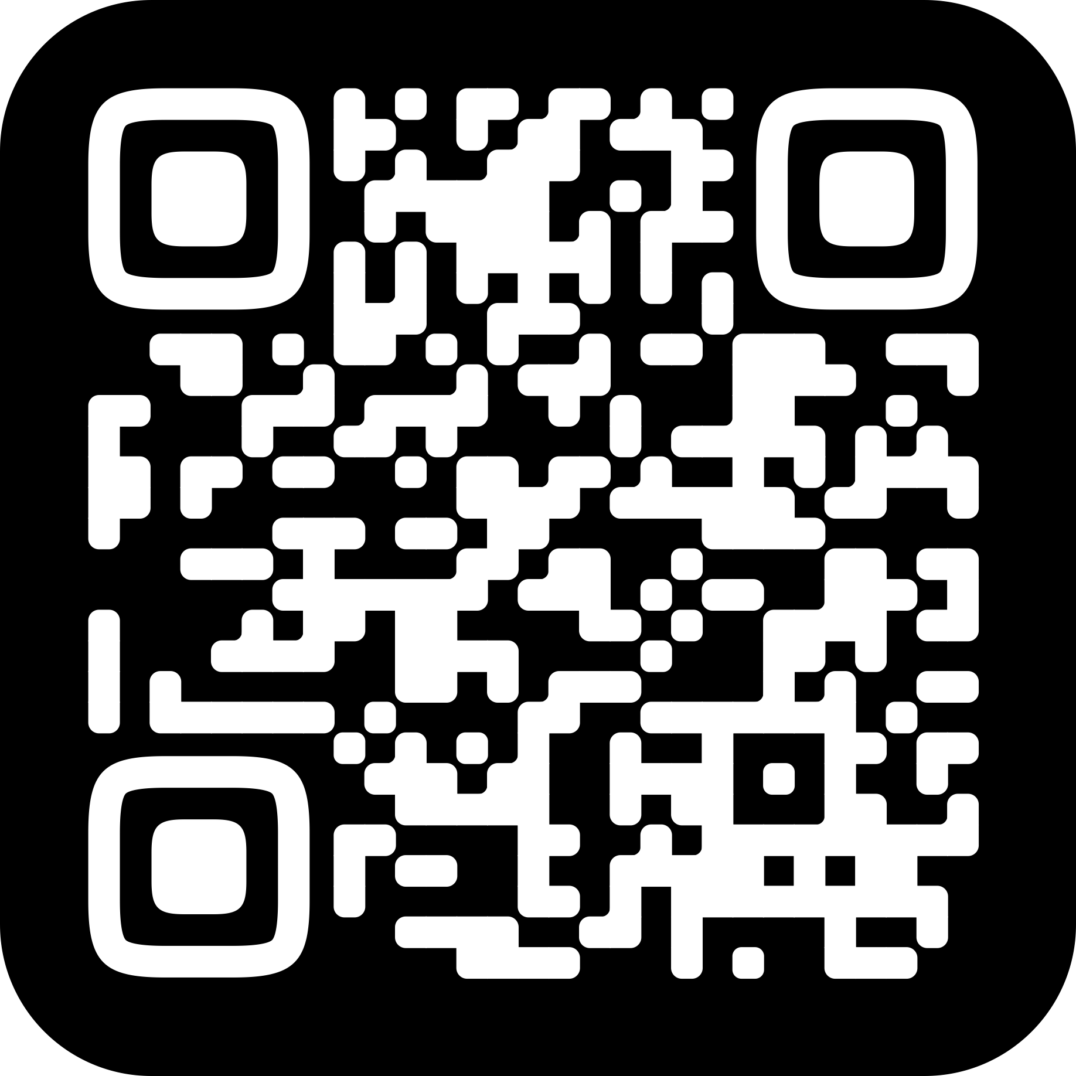
Ссылка на ссылки
github.com/LINKS.md
Notes:
Я хочу поделиться своим опытом и полезными материалами. Я постарался сделать выступление полезным для каждого из присутствующего. Быть может кто-то только начал обучение или интенсив, а кто-то уже стажируется или работает. В презентации будет больше текста, чем картинок, мемов и ссылок. А в текстовом формате я выложу у себя на канале уже с большим количеством ссылок и возможно картинок. Погнали.

Slide 8
Найди себя и цель
Notes:
Начать, я считаю - нужно с выбора, а что мне интересно и где я бы хотел работать?

Slide 9
Как выбрать направление?
Не язык!
Выбирай интересное, а не простое
Интересно разное — бери любое
Узнай что именно делаю
Узнай как живут
Найти единомышленников. Не обязательно из Школы 21
Эта профессия не на всю жизнь
Notes:
Мы говорим в разрезе поиска работы, поэтому начать стоит с выбора направления и профессии которой хочется заниматься
Нет!
Делаешь важный выбор, но не окончательный
Может даже уйдешь из IT и digital :)

Slide 10
Узнай, что актуально в профессии
Стек, инструменты, подходы…
Инструменты
Языки, фреймворки, библиотеки
Soft skills
Ожидания от новичка:
В стажёрских вакансиях
На личных примерах

Slide 11
Яндекс — рай на земле?
Нет, но тут хо ро шо
Минусы
Высокий порог входа
Немалая нагрузка (но сильно зависит от команды)
Есть компании которые платят больше
Плюсы
Много возможностей для обучения и роста
Комьюнити и корпоративная культура

Slide 12
























Чтобы дотянуться до луны
Notes:
И чтобы попасть на стажировку, работу, нужно идти туда - где хотелось бы работать, а не туда где вас охотнее возьмут. Туда где вам интересно, туда где вам комфортно, где ваши зарплатные ожидания оправдываются. Это вообще не обязательно должен быть бигтех, возможно вашего выбора нет на этом слайде. Главное сформулировать критерии по которым вы отбираете компании. И целить…

Slide 13






























Цельте в звёзды
Notes:
Не в них, а выше. Туда, куда вообще-то страшно подаваться. Куда попасть сложнее чем в любую компанию в СНГ. Но это не невозможно. Я не говорю, что нужно выйти на первую стажировку в гугл, я лишь глубоко убеждён, что это дико глупо - даже не попробовать. Я проходил контесты в Тик Ток, получал отказы от Теслы, Гугла, Эпла. Общался с рекрутерами из Huawei. К слову - Huawei ближе чем кажется. Они всё ещё нанимают в России.
Это раз. А во вторых, я очень сомневаюсь что у вас в будущем не возникнет желания поработать в чём-то покрупнее и прибыльнее чем СНГшные IT компании и стартапы. Так почему бы не взять курс на них уже сейчас?

Slide 14
Подбери свой трек обучения
Notes:
Итак, у нас есть примерный ориентир - в какую профессию и компании мы целим. Что дальше?

Slide 15
Для чего нужна Школа 21?
Погрузиться в написание кода
Научиться учиться
Найти единомышленников
Погрузиться в IT и около
Notes:
И раз уж мы тут находимся, начанем со Школы 21.
Это отличное место для старта и да, тут можно научиться скиллам необходимым для выхода на первую стажировку.Особенно важным считаю навык - учиться. Я имею ввиду - навык сесть изучить что-то с нуля. Не бояться нового и и много практиковаться.
Особенно бустит комьюнити единомышленников. И переплетение с IT и диджитальным миром в виде мероприятий, хакатонов и тд.
Кто-то может сказать, что пир-ту-пир умер, а я вам отвечу, весь мой пир-ту-пир уже работает. Альбина с которой мы готовили с

Slide 16
Дополнительное образование бустит
Книги
Курсы
Летние школы
Notes:
Однако, я считаю, в школе нехватает экспертности и коммерческого опыта.
С этим помогут книги, курсы и летние школы при ВУЗах и при IT компаниях. Книги - это квинтесенция знаний. Тут без комментариев - читайте. Курсы - нужны если нет похожей ветки в Школе 21. Например stepik и другие платформы с курсами. Считаю, что бесплатного материала обычно заглаза.
А вот летние школы - это реально тема. Там учат профессионалы - тому что конкретно сейчас актуально. Вас хантят в компанию от которой была школа. Такие программы есть у Яндекса, Тинька, Озона, ВБ.
Я очень хотел попасть в Школу Бэкенд Разработки Яндекса, но не попал. Однако я посмотрел почти все лекции с той Школы. Рекомендую открытый лекторий Школ всем.

Slide 17
Пет-проекты
Актуальный стек
Красивое оформление
Не обязательно быть новатором
Можно делать пет-проект в группе
Notes:
Дальше, пет-проекты. В резюме нужно что-то положить. Что-то релевантное вашей выбранной профессии. Так бывает, что школьные проекты сложно упаковать как пет проект, так как они не на том языке или не реализуют продуктовую задачу.
Критерии хорошего пет проекта:
он на актуальном стеке, он оформлен так, чтобы его мог почитать рекрутер (на русском, например) и ваш будущий руководитель.
Что выбрать первым пет проектом? Что угодно.
Вот что кажется любопытным - то и делаете. Чешутся руки написать бота или сайт сократитель ссылок? Делайте.
Если это дизайн сайта-визитки - делайте, если это управление чужим пет-проектом - делайте.

Slide 18

Алгоритмы не обязательны
Если вас устраивают приложения Сбера
Notes:
Кому не нужны алгоритмы? Тем кто не собирается писать код и тем кто не собирается писать высоконагруженный, быстрый код.
Всех остальных прошу начать читать книгу “Грокаем алгоритмы” (она очень просто ищется в интернете) и нарешивать задачи на литкоде.
Когда начинать решать алгоритмы? Чем раньше - тем лучше. Одна задача в день - хорошо. Перед собесами перерешать все 130 задач из списка. В каком порядке решать? Как темы идут в книге так и решайте - по темам. Или по роадмапу.

Slide 19
Как понять что пора?
Вы понимаете основной язык (инструмент) на котором работаете
Вы знаете 90% слов из вакансий на стажера
Вы владеете более 60% навыков из вакансии
Более 1го проекта в резюме
Если алгоритмы: вы решили 40+ задач на литкоде
Notes:
С обучением вроде разобрались, но в какой момент нужно начать откликаться-то? Я считаю, что хорошим критерием является наличие двух проектов в портфолио. С этого момента можно начинать уже подаваться. Потому что пока вы делали проекты - вы должны были познакомиться с ощутимой частью технологий на которых будете работать. И у вас уже есть из чего собрать портфолио и резюме. Да, вам всё ещё может быть страшно и вы никогда не будете уверены, что пора начинать откликаться, более того - идеальный момент для откликов - не наступит ни ког да.

Slide 20
Вопросы?
Ссылка на ссылки
Найди себя и цель
Свой трек обучения
github.com/LINKS.md
Notes:
Я хочу поделиться своим опытом и полезными материалами. Я постарался сделать выступление полезным для каждого из присутствующего. Быть может кто-то только начал обучение или интенсив, а кто-то уже стажируется или работает. В презентации будет больше текста, чем картинок, мемов и ссылок. А в текстовом формате я выложу у себя на канале уже с большим количеством ссылок и возможно картинок. Погнали.

Slide 21
Упакуй свой опыт

Slide 22
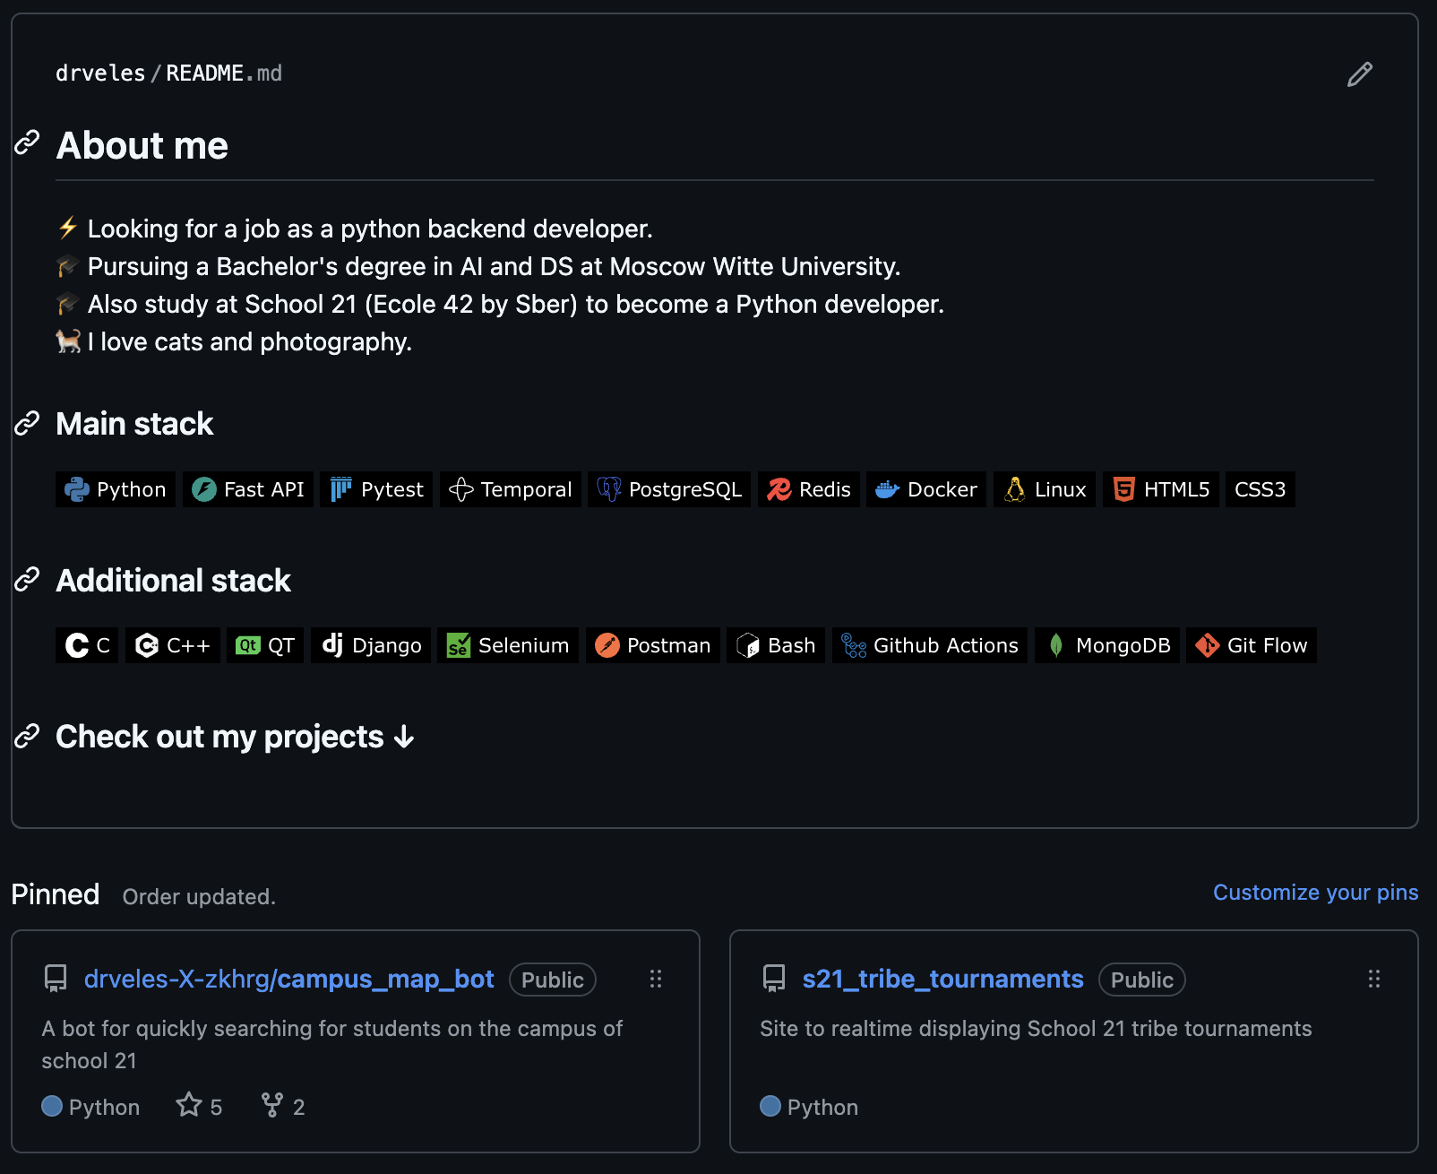
Оформляем гит
или портфолио
Приятный для:
Рекрутеров (стиль, стек)
Собеседующих (структура)
Экспертов (реализация)
Релевантное сверху
Не анонимно
+ Коммиты с гитлаба
Notes:
Пока у нас нет коммерческого опыта - наше портфолио - наше лицо. Для людей которые работают с кодом - это гит. Для остальных это может быть сайты-визитки, посты на behance и тд.
На него точно будут смотреть. Его могут прощелкать рекрутеры, на него точно зайдет собеседующий, скорее всего, на него зайдет ваш будущий руководитель.
Соответственно опрятно должны выглядеть - главная страница и страницы закрепленных, самых релевантных проектов. Глубже никто копать не будет. Для кодеров рассказываю лайфах как покрасить таймлайн в зеленый. Просто услышьте одну мысль. Коммиты можно перенести с гитлаба. Это раз, а ещё им можно менять даты. Поэтому я призываю коммитить в гитлаб чаще и давать им более осознанные названия. Ссылка на программку для модерации коммитов прилагаю.

Slide 23
Создаем резюме
Которое продаёт
Формат: hh.ru или LaTeX
Не более 2х страниц, желательно 1
Описан релевантный опыт
Весь стек прописан и выделен
Есть ссылки на проекты
Опыт расписан в буллет-поинтах
Проходит проверки ATS (робот)
Notes:
Есть очень полезный чат посвященный резюме: tech resume review. Там есть разборы резюме разных профессий. Есть примеры хороших резюме. В том числе резюме поступающих зарубеж. Пожалуйста, ищите по этому чату и читайте.
Даже если думаете, что вы не скоро будете заниматься резюме. Подпишитесь на этот чат. Я настаиваю.

Slide 24
Tech Resume Review
Notes:
Отдельно хочу остановиться на этом телеграм канале. На нём делают прожарки резюме. Поэтому там куча примеров резюме, в том числе зарубежных. И море полезной инфы. У меня ссылка прикопана в список, но вы можете и так найти этот канал. Читайте закреп, ищите по каналу.

Slide 25
FAQ
Что делать если нет высшего?
Поступить или восстановиться или компенсировать дополнительным
Нужен ли опыт?
На стажку — нет, в штат — да
Нужно ли сопроводительное письмо?
Если хотите там работать — да
Notes:
Если нет высшего технического - ничего не делать, просто указывать текущее и идти подаваться
Если нет высшего - подавайтесь и восстанавливайтесь. Можете поступить на заочку, например, как я.
По поводу накрутки опыта -
на стажку не имеет смысла, там не ожидают от вас коммерческий опыт. А вот в штат ожидают. Хоть сколько то. Можно указывать школу 21 как опыт работы. А на собесах говорить что делали такие-то проекты, но не проговаривать, что они учебные.
И ещё. Если хотите работать на этой вакансии - прикладывайте сопроводительное письмо. Представьтесь, что умеете (из того что описано в вакансии), что заинтересовало в вакансии. Добавить в текст: - Сколько должно быть резюме или нужно ли делать под каждую вакансию отдельное резюме? -> На каждую позицию отдельное резюме. Можно дотюнивать резюме для конкретных вакансий, но это скорее когда у вас больше опыта и есть из чего повыбирать.

Slide 26
Продай свой опыт

Slide 27
Сколько и где откликаться?
Везде, пока не возьмут.
Куда действительно хочется (или мечтаете)
Куда хотя-бы частично подходите
Где конкретно:
Агрегаторы
Карьерные сайты компаний
По рефералке: чаты + нетворкинг
Notes:
На вопрос куда закидывать отклики ответ прост: Только туда, где хочется работать И
Вы хотя-бы частично подходите на вакансию. Момента когда вы будете 100% можно ждать ооочень долго, но лучше не ждать его, а пробовать уже с теми навыками, что имеются.
Где откликаемся? - На сайтах агрегирующих вакансии: хх.ру, хабр, future today и тд.
- У каждой более менее серьезной конторы есть свой лендинг с вакансиями - туда тоже нужно заглядывать. Ищутся очень просто - пишите в поисковике: название компании + работа (или вакансии).
- И не стоит забывать про рефералки. Они помогают попасть резюме прямо в руки к рекрутерам, а иногда пропустить какие-то этапы отбора. Обязательно ищите среди своих контактов кто сможет зареферить в компанию.

Slide 28
Контесты
и тестовые задания
Перед решением теста - поищи, что там могу спрашивать
Не проходите контесты “на холодную”
Найди тех, кто уже решал
Найди разборы заданий
Тестовые задания - шанс обновить портфолио
Возможно, пример тестового уже есть на гитхаб
Notes:
После откликов вам предложат пройти тесты. Иногда это бывают HR тесты или технические тесты.
В крупных компаниях, в Яндексе, в Тиньке - дают контесты. Это какое-то количество алгоритмических задач на время.
Я настоятельно рекомендую не проходить тесты и контесты без подготовки. Не важно - тест это в стартап или контест в бигтех. Походите поспрашивайте пиров - которые уже откликались - а что там спрашивают? Перед контестом найдите разборы заданий, прорешайте их.
Достаньте телефоны. Я сейчас скажу где можно найти разборы контестов и ребят которые делятся инфой. Пишите в поиске “Поступашки Яндекс”.

Slide 29

Какие собеседования бывают?
Скриннинг
HR
Технические
Алгоритмические
С командами
Смешанные

Slide 30
Как пройти эти собеседования
И пережить уйму отказов
Готовиться + готовиться
Списки вопросов
Видео реальных собеседований
Мок-собесы
Отдыхать в день собеса
Не чаще одного тех. собеса в день
Я против шпор, ИИ и микро-наушников!

Slide 31
Вопросы?
Ссылка на ссылки
Упакуй свой опыт
Продай свой опыт
github.com/LINKS.md
Notes:
Я хочу поделиться своим опытом и полезными материалами. Я постарался сделать выступление полезным для каждого из присутствующего. Быть может кто-то только начал обучение или интенсив, а кто-то уже стажируется или работает. В презентации будет больше текста, чем картинок, мемов и ссылок. А в текстовом формате я выложу у себя на канале уже с большим количеством ссылок и возможно картинок. Погнали.

Slide 32
Выжми максимум

Slide 33
Стажировка — это возможность
Или что вообще значит “пройти стажировку”?
Попробовать — это вообще моё?
Получить настоящий опыт
Найти свою команду
Познакомиться с новыми людьми
Вторая стажировка — не провал
Штатная позиция — не обязательно успех

Slide 34
Спрашивай, спрашивай, спрашивай
На стажке безлимит на вопросы!
Какие ожидания от меня на стажке?
Как настроить ___? Как получить ___?
Где находится ___? Как лучше сделать ___?
У кого спросить ___? Что такое ___ и как работает?
Можно с вами на встречку? Я могу сходить на это меро?
Где и как можно я могу отдохнуть?
Я справляюсь?
Notes:
На работе точно существует пир-ту-пир, но он другой. Пока вы не спросите - к вам, кроме вашего наставника, никто не подойдет и не спросит как дела и с чем помочь. Да и он тоже может этого не делать. Тут всё в наших руках. Формулируем вопрос, обогащаем контекстом и идем спрашивать.
В Яндексе в командах часто принято - если ты не можешь разобраться за 15-30 минут с чем-то - идёшь спрашивать.

Slide 35
Будь готовым к отказам и критике
Далеко не всё будет получаться
Далеко не все будут рады вас видеть
Обсуждай ожидания
Рефлексируй, но не убивайся
Различай коструктив и токсичность

Slide 36
Двигайся дальше

Slide 37
Как бороться с синдромом самозванца?
Если ещё не уволили - значит на своём месте
Спроси обратную связь
Работай над ОС и собой
Продолжай обучаться
Отслеживай прогресс
Найди людей - с которыми ты растёшь

Slide 38
Пилюля от скуки
Как не перестать развиваться?
Рутина точно будет
Поддержка и признание
Work-life balance
Отдыхать - это навык
Знать зачем это делаешь
Идти туда где интереснее
Notes:
Не забывать, что в какой-то момент точно будет спад интереса
Человеку нужен человек. Поддержка и признание
Work-life balance. Он существует только если над ним работать
Отдыхать - это навык. Его тоже нужно качать!
Знать зачем это делаешь. За деньгами далеко не уйдешь
Идти туда где интереснее. Будь то профессия, компания, страна

Slide 39
Как стать профессионалом?
И | или руководителем
Чтобы стать профессионалом:
Учиться новому
Учить других
Чтобы стать руководителем:
Набраться опыта в сфере
Начать руководить и продолжить учиться
Или (и) начать своё дело
Notes:
Всегда учиться новому, стремиться знать всё в своей сфере
Или (и) начать своё дело и набивать шишки там

Slide 40
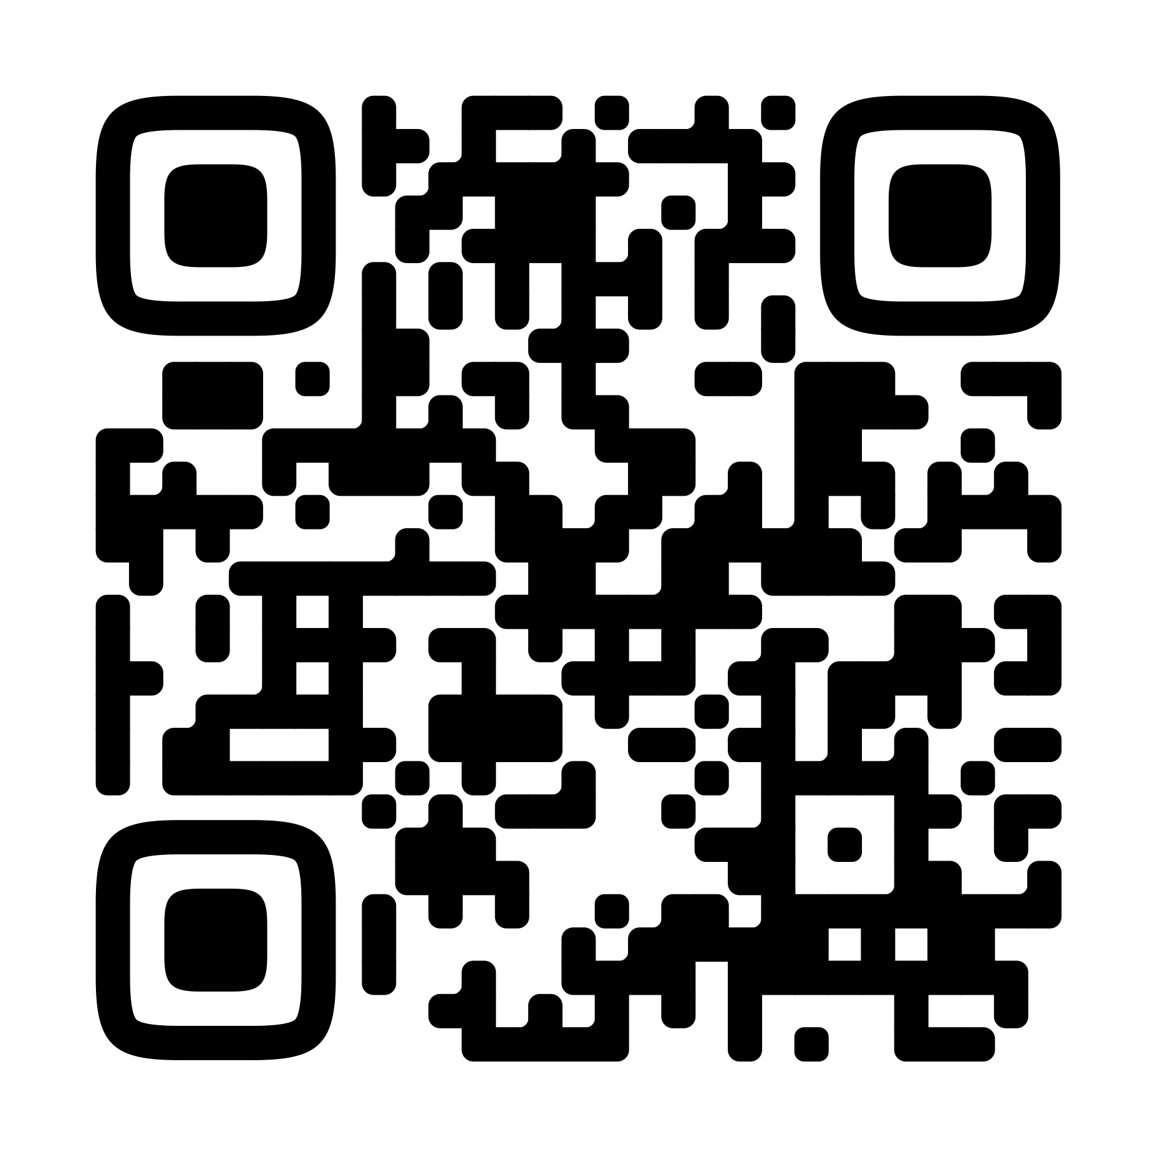
Спасибо за внимание
Приходите за рефками в Яндекс
github.com/LINKS.md
Notes:
На этом мой рассказ закончился. Я скину эту презентацию и текст выступления в свой телеграм. Можете подписаться, чтобы не пропустить и не потерять.
Приходите ко мне в личку за рефералками в Яндекс. Я могу преферить как на стажку, так и в штат. И очень прошу. Оставьте пару строк обратной связи о моём выступлении.
Готов отвечать на ваши вопросы. Собираюсь ответить на все. В том числе в телеге и канале.

